Slide 1
The Question Formulation Technique (QFT/質問づくり)
Luz Santana, Co-founder
Sarah Westbrook, Director of Professional Learning
Tomoko Ouchi, International Program Specialist
2019年3月26日 東京学芸大学

Slide 2
謝辞
RQIは下記の方々にご支援いただいております。
    ハミングバード財団
    QFTをご利用の教育関係者の方々
本日のセッションのためにご尽力いただきました東京学芸大学准教授中村純子先生と学生の皆様、事例発表にご協力いただく佐藤先生、椿山先生にも感謝申し上げます。

Slide 3
Who is in the room?

Slide 4
QFTとQuestion
The Question Formulation Technique
質問
疑問
問い
発問
Question
参照: http://rightquestion.org/blog/exploring-four-words-for-question-in-japanese/

Slide 5
本日のスケジュール
はじめに
問いを立てることを教える意義
The Question Formulation Technique (QFT)の体験
教室の実践例
休憩
QFTのアートとサイエンス：ファシリテーション・計画の立て方・工夫と改善
Q＆A、振り返り、終わりに

Slide 6
本日の資料
https://rightquestion.org/events/
RQIのネットワーク
  授業で使えるテンプレート
  さまざまな学年・教科の実践事例
  授業に役立つビデオ
  セミナー資料

Slide 7

We’re Tweeting…
@RightQuestion
@LuzSantana20
@SarahRQI
@TomokoRQI
#QFT

Slide 8
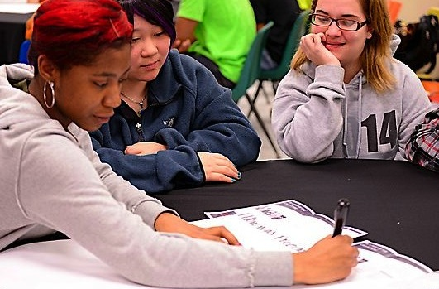
問いを立てることを教えるのはどうして重要なのでしょうか？

Slide 9
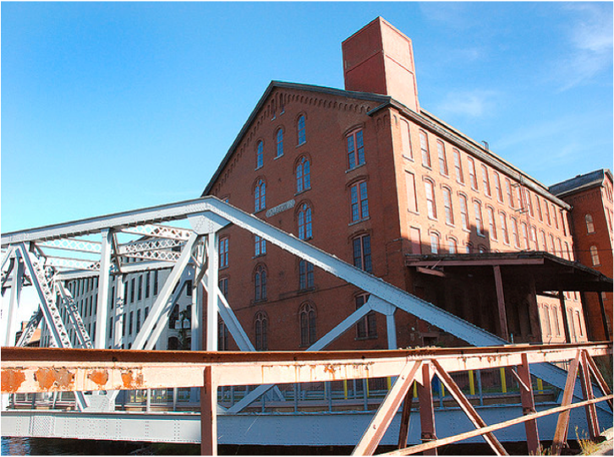
RQI／QFTのはじまり:
1990年マサチューセッツ州ローレンス
「学校に行っても何を聞けばよいのかわかりません。」

Slide 10
"There is no learning without having to pose a question."
「問いを立てずして学びはない」
- Richard Feynman
Nobel Laureate, Physics, 1965

Slide 11
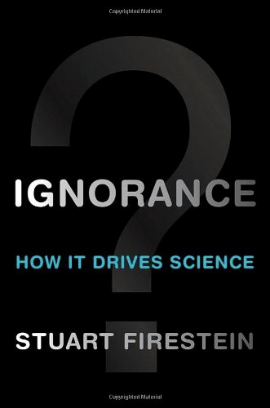
“We must teach students how to think in questions, how to manage ignorance.”
『どのように問いを通じて考え、どのように無知と向き合っていくかを学生に教えなくてはならない。』
– Stuart Firestein
Professor, Department of Biology,
Columbia University

Slide 12
大学で学ぶべきことについて大学総長のことば
「基本的なスキルは、ものごとの解釈と探求に必要となる分析力です。つまり、どのように質問をするのかを知っていることです。」
- Leon Botstein, President of Bard College
「…私たちが学生のためにしてあげられるなかで最もよきことは、ふさわしい問いが立てられるようにすることです。」
- Nancy Cantor, Former Chancellor of University of Illinois
The New York Times, August 4, 2002

Slide 13
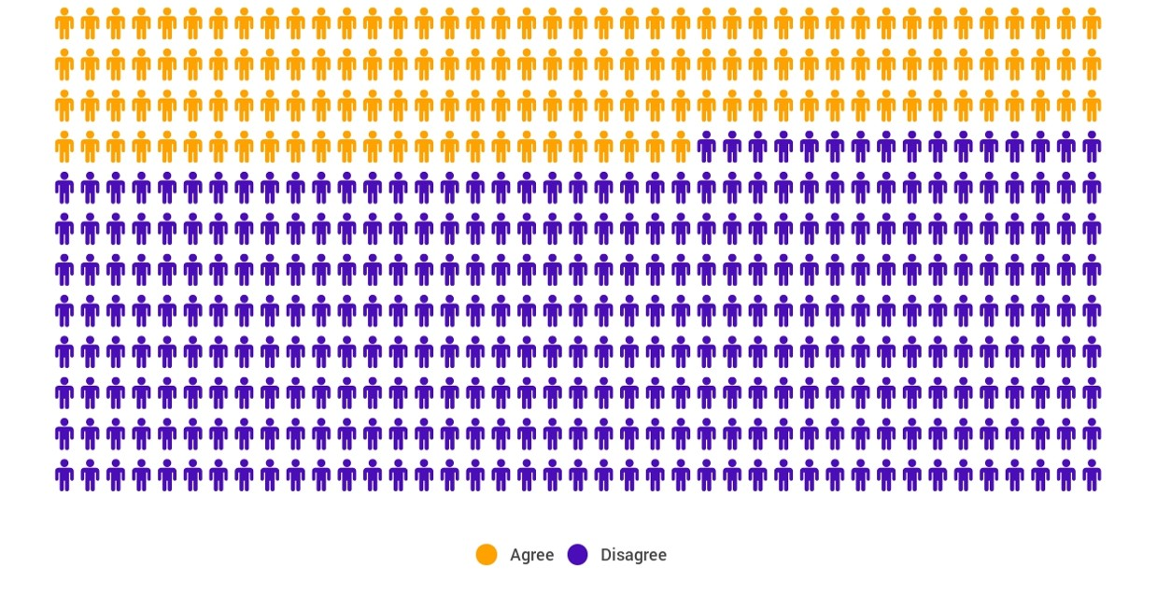
しかし、大学で問いの立て方を学んだと思う卒業生は、たったの27%
Alison Head, Project Information Literacy at University of Washington, 2016

Slide 14
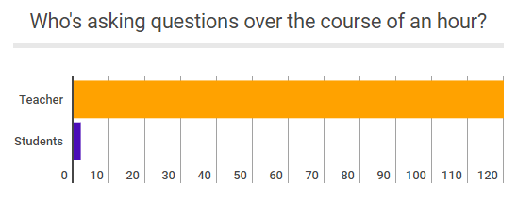
中高生のQuestion
Dillon, 1988, p. 199

Slide 15



We Are Not Alone
Educators in 1 million classrooms all over the world

Slide 16
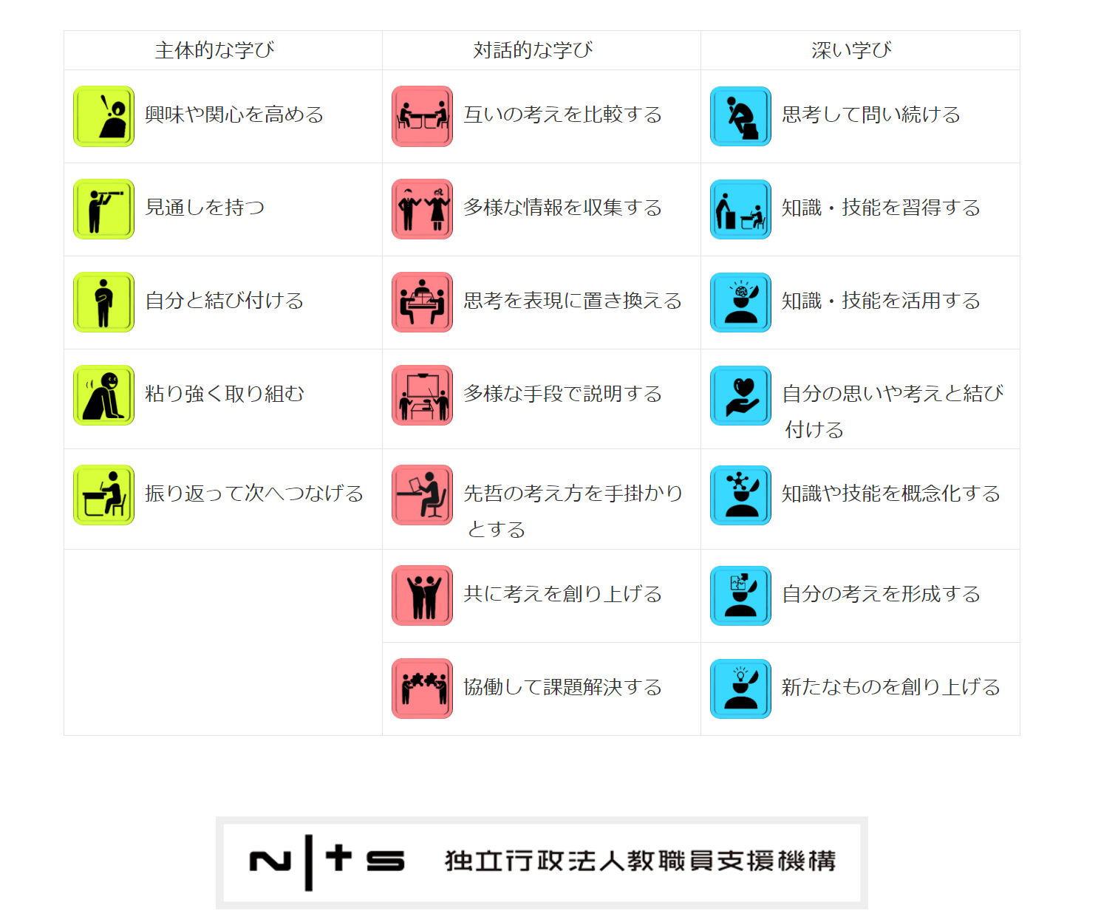
http://www.nits.go.jp/jisedai/achievement/jirei/pictogram.html
Notes:
資質・能力の育成を目指す 主体的・対話的で深い学びのイメージ図
ピクトグラムは、その授業で実現された主な姿

Slide 17
子どもたちが自ら問いを立てるようになったらどうなるのでしょう？

Slide 18
問いの効果に関する研究
問いを投げかけること
生徒が自ら問いをたてることは最も効果的なメタ認知ストラテジーの一つ
授業前に自分で問いをたてることで生徒の学習到達度が50パーセント近く改善
John Hattie
Visible Learning: A Synthesis of Over 800 meta-Analyses Relating to Achievement, 2008, p 193
Notes:
UC Davis Research Linking Curiosity to Memory (UC Davis) 2014
The Fullerton Longitudinal Study (FLS), a 30-plus year study of the development of giftedness across various points in time conducted by Adele and Allen Gottfried of California State University ”This finding has strong implications for the development of STEM considering that curiosity is a fundamental predictor of the aspiration to become a scientist.”
S. von Stumm, B. Hell, T. Chamorro-Premuzic. The Hungry Mind: Intellectual Curiosity Is the Third Pillar of Academic Performance. Perspectives on Psychological Science, 2011 meta-analysis shows They found that curiosity did, indeed, influence academic performance. In fact, it had quite a large effect, about the same as conscientiousness. When put together, conscientiousness and curiosity had as big an effect on performance as intelligence.

Slide 19
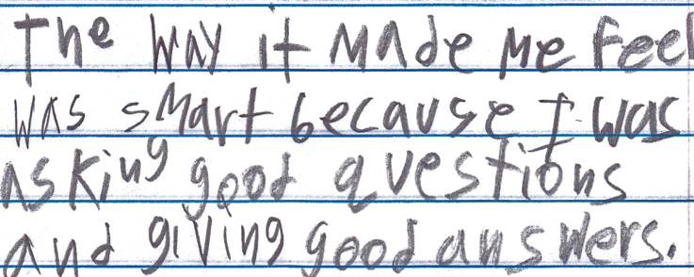
生徒の振り返り
「よいQuestionを出すこと、よい答えを探すことができて、自分は賢いと感じた」
- 9th grade, Summer school, Boston

Slide 20
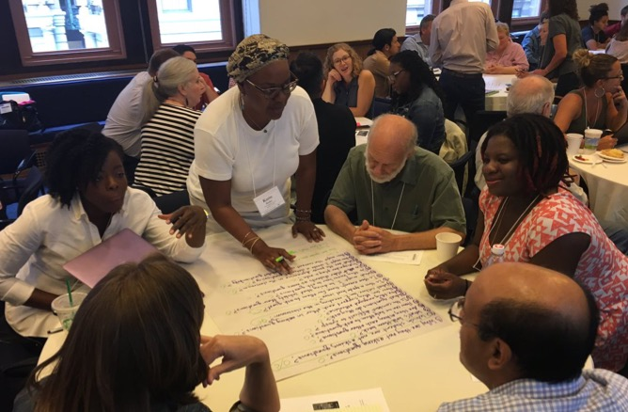
The Question Formulation Technique (QFT)を体験する

Slide 21
The Question Formulation Technique (QFT)
  QFTで学ぶこと
  自分たちのQを出す
  Qを転換する
  Qをどのように使うか考える
  何をどのように学んだか振り返る

Slide 22
Questionを出すときのルール
1. できるだけたくさんだす。
2. 話し合ったり、評価したり、答えたりしない。
3. 発言の通りに書き出す。
4. 意見や主張は疑問文に直す。

Slide 23
Questionを出す
Qをだす
ルールに従う
  できるだけたくさん出す。
  話し合ったり、評価したり、答えたりしない。
  発言の通りに書き出す。
  意見や主張は疑問文に直す。
番号をつける

Slide 24
Question Focus (QFocus)
自分のQuestionを出していない生徒がいる。
上の文を模造紙の一番上に書きましょう。
この文についてできるだけ多くのQuestionを出しましょう。
4つのルールとQuestionに番号を付けるのをわすれないようにしましょう。

Slide 25
分類する: Closed/ Open
定義:
  クローズド・クエスチョン（Closed-ended Question）は、「はい」か「いいえ」ないしは簡単な単語やフレーズで答えられます。
  オープン・クエスチョン（Open-ended question）は説明を必要とします。
クローズド・クエスチョンには“C”を、オープン・クエスチョンには “O” を付けましょう。

Slide 26
ディスカッション
Closed-ended Questions
長所
短所

Slide 27
ディスカッション
Open-ended Questions
長所
短所

Slide 28
転換する
クローズド・クエスチョンを一つ選んでオープン・クエスチョンに変えましょう。
オープン・クエスチョンを一つ選んでクローズド・クエスチョンに変えましょう。
Closed
Open
Open
Closed

Slide 29
優先順位をつける
リストを見直す
  最も重要だと思うものを３つ選ぶ
  優先順位をつけるときにQfocusについて考える。
  自分のQuestionを出していない生徒がいる。
優先順位をつけたら…
  なぜその３つを選んだのか?
  優先順位の高いQはリストのどこにあるか？ を考えましょう。

Slide 30
計画を立てる
優先順位の高いQをアクションプランへ…
優先順位の高いQに答えるために
    何を知る必要があるか？ ー情報
    何をする必要があるか？ータスク
情報 | タスク

Slide 31
共有する
「Open」から「Closed」または「Closed」から「Open」に変えたもの
優先順位の高い3つと元のリストにある番号
優先順位の高いQを選んだ根拠
アクション・プラン

Slide 32
振り返る
何を学びましたか?
それはどのようにして学びましたか？
ファシリテーションについて気がついたことはありますか？

Slide 33

QFTのプロセスを紐解く

Slide 34
QFTを一枚にまとめると…
Qの焦点
Qをだす
    ルールに従う
    番号をつける
Qを転換する
    「クローズド・クエスチョン」か「オープン・クエスチョン」に分類する
    「クローズド・クエスチョン」は「オープン・クエスチョン」へ「オープン・クエスチョン」は「クローズド・クエスチョン」へ転換する
Qに優先順位をつける
共有する・次のステップを話し合う
振り返り
できるだけたくさん出す
話し合ったり、評価したり、答えたりしない
発言の通りに書き出す
意見や主張は疑問文に直す
「クローズド・クエスチョン」
「はい」か「いいえ」ないし一つの単語・フレーズで答えられるもの
「オープン・クエスチョン」
長い説明が必要なもの

Slide 35
知的好奇心を刺激する
  １つのプロセス、
  高次な3つの思考力

Slide 36
さまざまな方向に考える
発散思考

Slide 37
考えを集約する、焦点を絞って考える
収束思考

Slide 38

考えることについて考える
メタ認知思考

Slide 39
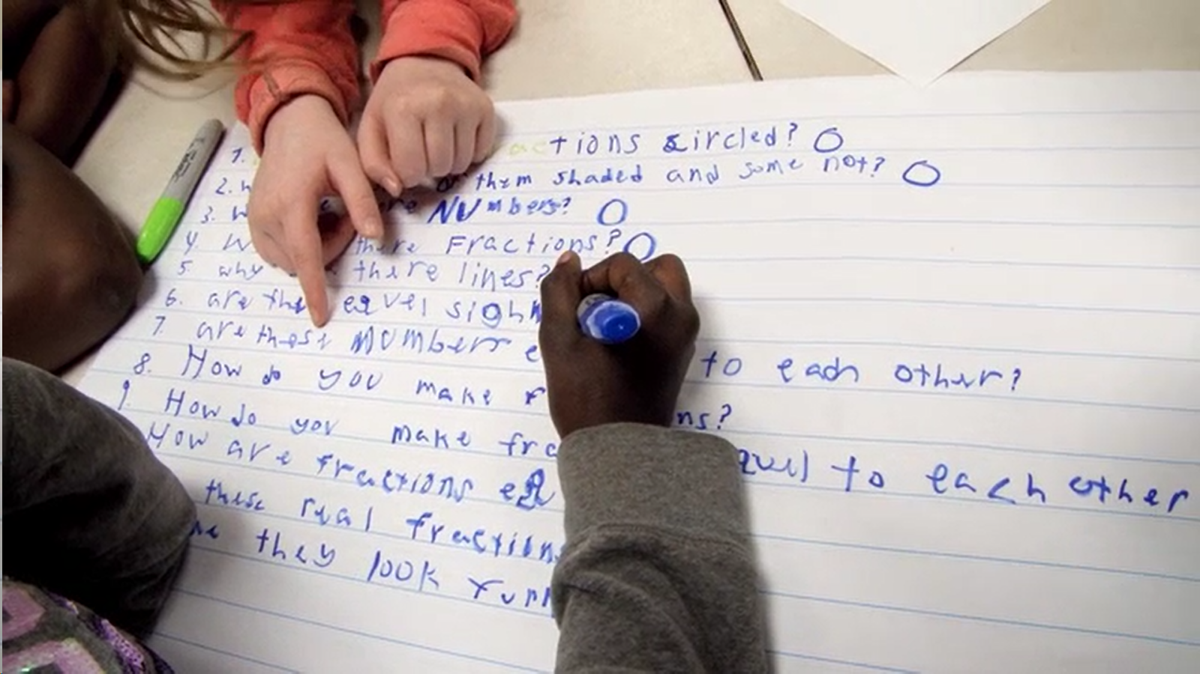
QFTの事例紹介

Slide 40
実践事例:
４年生
教 員：Deirdre Brotherson, Hooksett, NH
トピック：算数の変数の単元
目 的：変数の単元の最初に児童の興味を引く

Slide 41
Question Focus
24 = ☺ + ☺ + ☺

Slide 42
児童のQuestion
24がどうしてはじめにあるの？
スマイルマークはどういう意味？
なぜ３つスマイルマークがあるのか？
これをどうやって解いたらいいの?
答えは１２？
スマイルマークに数字をなんでもいれていいの？
３つのスマイルマークは何か意味があるの？
スマイルマークが同じだからあてはまる数字も同じ？
どんな数字がここには入るの？
２４はすごくハッピーな数字っていう意味？？
スマイルマークをそれぞれ８に置き換えることはできる？
他の数字は当てはまる？
どんな数字でも大丈夫？
いつもスマイルマークでないといけないの？
いつも３つのものを使わないといけないの？

Slide 43
次のステップ
児童の質問・疑問を教室の壁に貼った 。
授業が進むにつれて自分たちが答えられるようになったものは消していった。
単元の終わりに児童が初めに出した質問・疑問に戻り、何を学んで、まだ知りたいことは何かについて話し合った。

Slide 44
実践事例:
中学2年生
教 員: Nicole Bolduc, Ellington, CT
トピック: 「宇宙と星」の単元
目 的: 単元で生徒自身が学びのゴールを設定する。

Slide 45
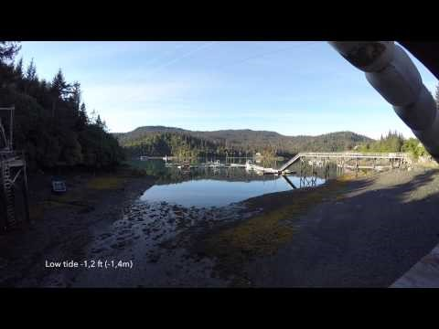
Question Focus
Students watched videos of dramatic tide change in Cape Cod, Alaska, and Canada
https://www.youtube.com/watch?v=mAYXZzKUAX4
https://www.youtube.com/watch?v=53EEDisloME

Slide 46
生徒のQuestion (抜粋)
なぜ潮は変化するのか?
どのようにして潮の満ち引きが起こるのか?
地球の自転は潮の満ち引きにどのように影響しているのか？
太陽は潮の満ち引きに影響しているのか?
月の引力によって潮の満ち引きが起こっているのか?
月の満ち欠けは潮の満ち引きと関連があるのか?
他の惑星はどのように影響しているのか?
潮の満ち引きはフロリダとメキシコでは反対なのか? (b/c メキシコ湾の対岸に位置しているから)
場所によって潮の満ち引きの程度が異なるのはなぜか?
潮はどのくらいまで高くなるのか?
潮の満ち引きは人々にどのように影響しているのか?
潮の変化は将来的に問題となるのか?
地球温暖化は潮の満ち引きに影響しているのか?
気温は潮の満ち引きに関連しているのか?
地球の傾きは潮の満ち引きに関連しているのか?
他の惑星でも起こっているのか?
潮の変化に魚や生き物はどのように対応しているのか?
月がなかったら、潮の満ち引きはなくなるのか?
潮の満ち引きがなかったらどうなるのか?
なぜ潮の満ち引きは地球にとって重要なのか?

Slide 47
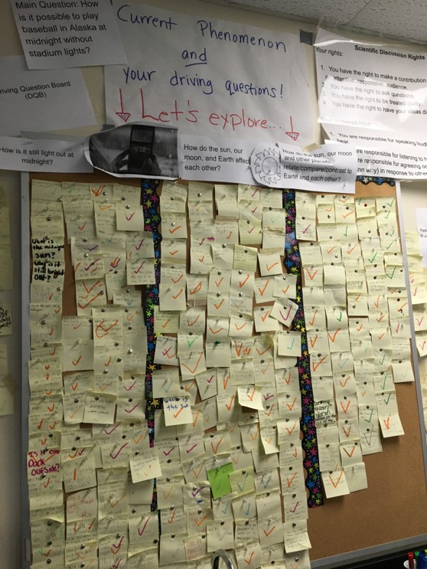
次のステップ
単元での核となる問いをとQuestionの「駐車場」を掲示する。
生徒がモデルを考え、フィードバックし、予測を立てる。
生徒が科学的に探究する。
単元の最後に核となる問いについてのポスターをつくる。

Slide 48
生徒の振り返り
「科学の基礎とどうして科学が存在するのかについて学びました。科学者は問いに対する答えを見つけなければなりません。科学者の人生は、大きな課題を解決するための問いに満ちています」
「この体験で、科学者になりたいという思いが一層強くなりました。長い間自分が興味をもってきた問いの答えを探究していきたいと思います。自分たちでQuestionを出していくことで、思ったよりもずっと多くのことを学びました。」

Slide 49
実践事例: 高校4年生
教 員: Daniel Fouts, Des Plaines, IL
トピック: 政治・危機的状況下におけるアメリカの大統領
目 的: 単元の初めに興味関心をひき、個人のプロジェクトの題材を選ぶ手掛かりにする

Slide 50
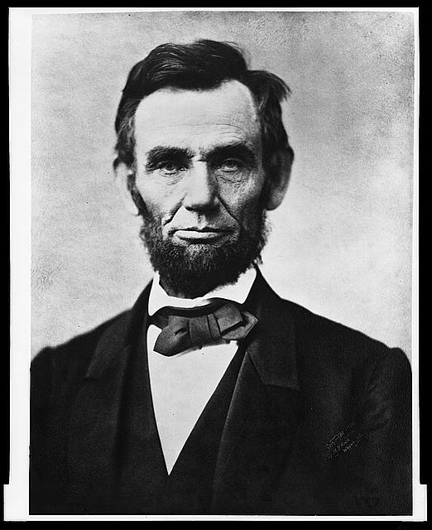
Question Focus
“Nearly all men can handle adversity; but if you really want to test a man’s character, give him power.”
「ほとんどの人は逆境に対処できる。しかし、人格を試したいなら、権力を与えてみよ」
https://www.loc.gov/pictures/item/96522529/

Slide 51
生徒のQuestion
人の道徳心はどのように権力に左右されるのか？
どんな人でもある種の権力を持つべきか？
権力は人を愚にするのか？
権力をもつに値する人物が権力を手にしなかったらどうなるか？
権力はどのようにして計れるのか?
権力と考えられるものは何か？
良き人物とはどんな特徴があるか？
よい人物が権力をもてるようにするにはどうしたらよいのか？
どのような人が逆境をやり抜くことができるのか？
権力でその人物の性格についてどんなことがわかるか？
逆境のときに権力はどのようにして手に入れることができるのか？
権力によってうける影響が人によって異なるのはなぜか？
逆境によって人が強くなると仮定するなら、権力によって人は弱くなるといえるのか？

Slide 52
次のステップ
生徒はそれぞれクラスのQuestionリストから一つのQuestionを選び、単元を通じて学んでいった。
単元で調べたことや得た知識から、自分の選んだQuestionへの答えを２枚の振り返りの紙に書いた。
単元の最終日にはクラスでの話し合いで自分たちの振り返りを発表し合った。

Slide 53
実践事例
中学校・国語科文学教材
川崎市立西生田中学校 椿山美紀
昨年度（１年生）より、文学的文章の読解において、ＱＦＴの手法を段階的に取り入れている。今年度は書写の学習の振り返りと、文学的文章「走れメロス」の読解で、ＱＦＴを取り入れて授業を行った。
◆中学２年生 5クラス 各クラス33～34名
目標: 小説の内容を理解するとともに、設定や表現の効果について考える。
単元計画（6時間）: ①小説を読んで質問づくり → 内容理解
②シラーの詩「人質」と比較して質問づくり
→ 小説の設定や表現の効果について考える
③まだわからないこと、もっと知りたいことで質問づくり
④振り返り

Slide 54
Q Focus
「走れメロス」（太宰治）
＜教科書に出てくる文章全体＞

Slide 55
生徒の問い
☆質問の焦点☆
「小説全体」
☆重要な質問☆
「内容理解が深まる質問」
最初の文がなぜメロスの感情なのか。（四班）
なぜメロスは町全体が寂しいと感じたのか。（三班）
なぜ国王はそんなに人を信じることができないのか。（五班、七班）
セリヌンティウスはどうしてそんなにメロスを信じられるのか。（二班、五班）
セリヌンティウスは自分が人質になるというお願いを聞いて本当はどう思ったのか。（四班）
セリヌンティウスが自分の命よりも大切なものは？（二班）
村人たちの感じた「不吉なもの」とは何だったのか。（五班）
なぜ疲れたメロスは、水を一口飲んだだけで歩けるようになったか。（七班）
メロスはどのくらい足が速かったのか。（一班）
なぜメロスは足がめッちゃ速いのか。（六班）メロスはなぜそんなに強いの？（八班）
メロスは本当に友達を裏切るつもりはなかったのか。（七班）
フィロストラトスはなぜ「止まれ」と言ったの。（八班）
セリヌンティウスは、なぜメロスのことを信じ続けられたのか。（六班、八班）
助けたとき、なぜ殴りあったのか。（二班、三班）
仲間にしてほしいとは、どのような意味なのか。（八班）
最後の文でメロスと言わず、勇者と言ったのはなぜか。（四班）
この物語の続きはどうなったのか。（一班）

Slide 56
各班で挙がった「重要な質問」をプリントにして配布し、その答えを検討することで、内容理解を深めた。
生徒同士の話し合いで答えが出ない場合は、教師が適宜考えのポイントを示した。

Slide 57
質問をつくりながら学ぶことはなぜ大切なのだと思いますか。
生徒の振り返り
「どの話でも、何も考えずに読んでいると話の表面しか読み取ることができないので、登場人物の心情、性格、繋がりなどの深いところを読み取るには、質問をつくってそれの答えを探しながら読むことが大切だと思います。質問は、物語の裏に繋がる一種の鍵なのかなと思いました。」
「一つの疑問に対し、その答えを知り、さらに新しい疑問が出き、その答えを知り…と繰り返すことで、その物事をより深く理解することができると思います。ただ単に暗記をして終わりなのではなく、「考える」「知る」「理解する」「疑問に思う」というのが本来の学習の意味なのだと私が考えます。」

Slide 58
実践で見えてきたこと
教師の振り返り
「質問づくり(ＱＦＴ)」を通して、主体的、対話的に学んでいた。
振り返りの記述「そんな考えがあったのか」「自分では気づかなかった」「もっと考えてみたい」
「閉じた質問」「開いた質問」の書き換えが難しい。
生徒の発見「なぜ～」という問いに仮説を立てて、「～は、～と思っていたのか。」などと書き換えると行いやすい（因果関係などをはっきりと）。
「重要な質問」を選ぶ際、理由を明確にして話し合うことで読解につながる。
なぜその質問が重要だと思うのかを話し合う過程が、小説を読解することになっている。

Slide 59
実践事例 大学
総括的評価にＱＦＴを用いた事例
創価大学 佐藤広子
学術文章作法Ⅰ 15回の流れ
第８回 アイディア出し
第９回 「問い」の設定
第１０回 アウトラインの作成
第１１回 初稿作成
第１２回 口頭発表会
第１３回
第１４回 推敲
第１５回 最終レポート提出
最終振り返り
ＱＦＴ２
第１回 ガイダンス・他己紹介
第２回 ﾗｲﾃｨﾝｸﾞｻｲｸﾙ
ﾚﾎﾟｰﾄの構成
第３回 ﾊﾟﾗｸﾞﾗﾌﾗｲﾃｨﾝｸﾞ
第４回 情報検索・引用法
第５回 「問い」の設定
第６回 アウトラインの作成
第７回 中間レポート提出
ＱＦＴ1
ＱＦＴ３

Slide 60
ＱＦＴの概要
 | １ | ２ | ３
トピック | 中間レポートの問い | 最終レポートの問い | 最終振り返り
準備 | 共通テキスト※1 を読む | マインドマップ※2 作成 | ポートフォリオ※3 作成
焦点 | ネット依存 | マインドマップ | ライティング・サイクル
優先順位 | (グループ)クラスの皆にお薦めの問い | (個人)最終レポートが書けそうな問い | (個人)最終振り返りに役立つ問い
※1 土井隆義（2014）『つながりを煽られる子どもたち』岩波ブックレット
※2 最終レポートで書けそうなことをキーワードでつなげたもの
※3 授業中に配布したプリントや作成したメモや原稿などをファイルにまとめたもの

Slide 61
QFocus
完成稿
着想
校正
問い立て
思考
修正
情報収集
初稿
アウトライン
焦点 : ライティング・サイクル

Slide 62
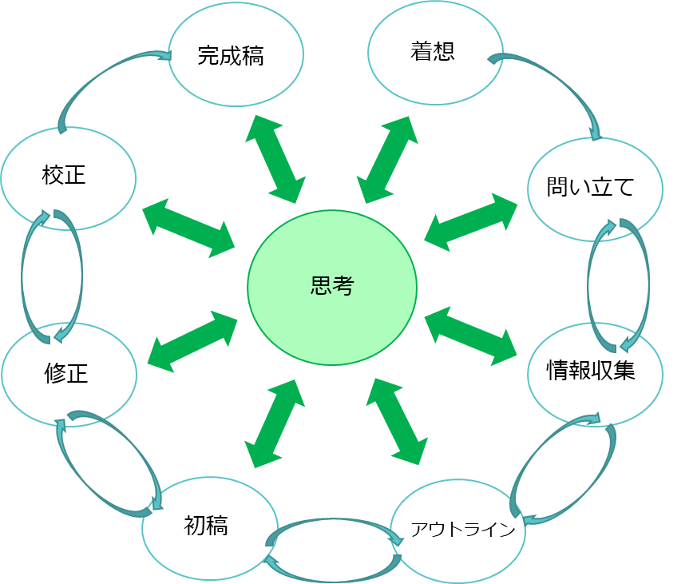
学生の作った問いの例
問いが前よりたくさん作れるようになったか
問い立ての段階で最後まで見通せたか
問いの背景の重要性とは何か
自分の問いに対して適切な情報が集められたか
参考文献の見つけ方を修得できたか
信用できる参考文献を使ったか
データを使う際注意すべきことは何か
引用する際大切なことは何か
なぜアウトラインを作るのか
トピックセンテンス、サポーティングセンテンスが適切に書けたか
十分な修正･校正ができたか
客観性が重要なのはなぜか
サイクルを意識してレポートが書けたか
ライティングサイクルが他のレポートでも使えるようになったか
多角的な視点を得ることはできたか
他の人のレポートから学ぶことがあったか
行き詰まったときに前の段階に戻れたか
一貫性のあるレポートを書くことができたか
問いに対して答えがあったか
常に思考し続けたか
学術文章作法とは何か
学術的な文章の書き方を身につけることができたか

Slide 63
総括的評価にＱＦＴを利用する効果
学生のアンケート結果より
「最終振り返りにＱＦＴは役立つと思いますか」 回答者27名中26名が役立つと回答
最終振り返りにＱＦＴは役に立つと思います。問いを数多く考えだすためには多くの関連する単語を思い出そうとします。そのため、一つの工程からでもさまざまな学習の記憶を振り返ることができました。また、グループで話し合うことで、自分が思いだせなかったことを思い出すことができました。その他にも、問いを作ることで、その工程で何が重要だったかなどを思い出すことができました。
授業者側からのメリット
・授業全体の中で学生が何に一番困難を感じていたかができた問いから分かる。
今回は、引用や情報検索に関する問いが最も多く作られていた。
・授業の中で用いた比喩のうち記憶に定着しているものが分かった。

Slide 64
なぜ今の時代に問いを立てる力が重要なのでしょうか？

Slide 65
http://www.nits.go.jp/jisedai/achievement/jirei/pictogram.html
Notes:
資質・能力の育成を目指す 主体的・対話的で深い学びのイメージ図
ピクトグラムは、その授業で実現された主な姿

Slide 66

グーグルの時代に
“How should you respond when you get powerful new tools for finding answers?
Think of harder questions.”
– Clive Thompson
Journalist and Technology Blogger

Slide 67
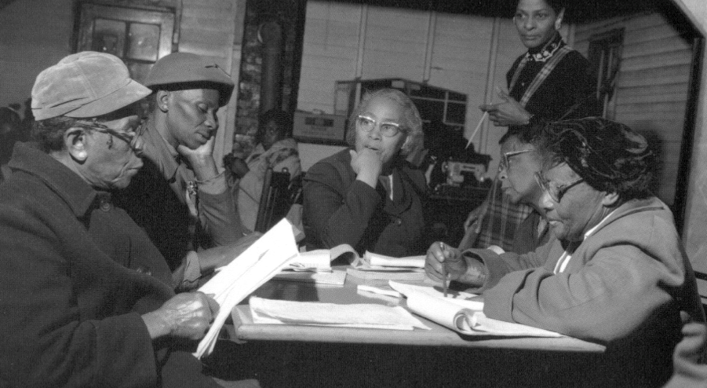
Questions and Democracy
「ただ信じるのではなく学ぶことを、受け入れるのではなく、問うていくことを教えられなければいけません」
– Septima Clark
Chapter 6 on Septima Clark in Freedom Road: Adult Education of African Americans (Peterson, 1996)

Slide 68
本日のスケジュール
はじめに
問いを立てることを教える意義
The Question Formulation Technique (QFT)の体験
教室の実践例
休憩
QFTのアートとサイエンス：ファシリテーション・計画の立て方・工夫と改善
Q＆A、振り返り、終わりに

Slide 69
QFTのアートと科学:
計画の立て方・ファシリテーション
・うまく利用する工夫や改善するヒント

Slide 70

QFT: アートと科学
科学:
QFTの厳密な手順と流れによって、一貫した結果をもたらす。
The QFT
Question Focusを示す
4つのルールに従ってQuestionを出
Questionを転換する
Questionの優先順位をつける
次のステップを考える
共有／振り返り

Slide 71
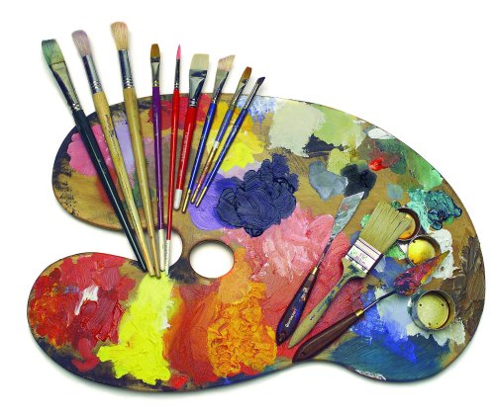
QFT: アートと科学
QFTを行ううえで考えること:
Qを使っての次のステップ
Qフォーカスデザイン
優先順位づけの指示
振り返りのQ
ファシリテーション
アート:
学ぶ内容や目的、グループに応じて調整／変更をする。

Slide 72
QFTのアートの５つの領域
ファシリテーション
QFTを使って何を成しえたいのか目的や目標を決める
Qフォーカスをデザインする
優先順位づけの指示を考える
振り返りのQを考える

Slide 73
ファシリテーションの４原則
手順を守るように見守る。
Questionの例を挙げない
話し合いに引き込まれないようにする
どんな発言も平等に認めて受け入れる
話し合い: それぞれについてどんなところが難しいところでしょうか？どうして重要なのでしょうか？

Slide 74
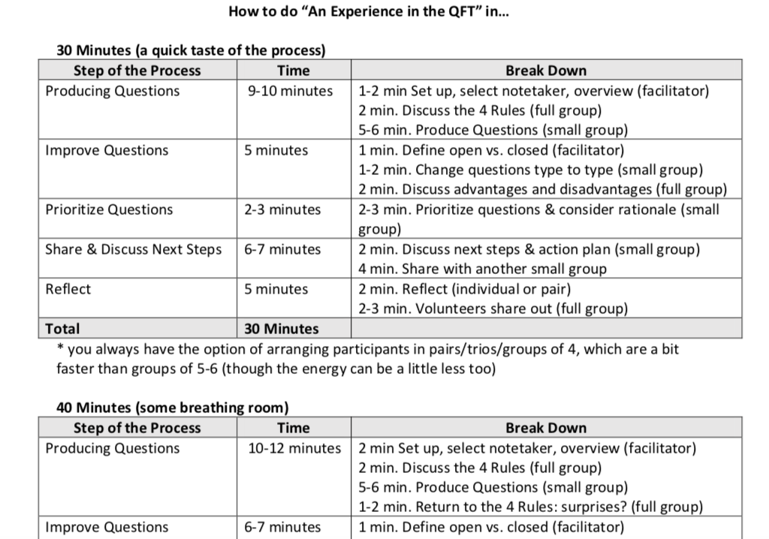
時間配分
Notes:
You have this handout

Slide 75
QFTを一枚にまとめると…
Qの焦点
Qをだす
    ルールに従う
    番号をつける
Qを転換する
    「クローズド・クエスチョン」か「オープン・クエスチョン」に分類する
    「クローズド・クエスチョン」は「オープン・クエスチョン」へ「オープン・クエスチョン」は「クローズド・クエスチョン」へ転換する
Qに優先順位をつける
共有する・次のステップを話し合う
振り返り
できるだけたくさん出す
話し合ったり、評価したり、答えたりしない
発言の通りに書き出す
意見や主張は疑問文に直す
一度QFTの手順をすべて経験したら、どこで時間を節約できるでしょう？
時間を節約する、もしくは子どもたちが飽きないようにするには、どの手順をスキップしたり重点的におこなったりできるでしょう？
「クローズド・クエスチョン」
「はい」か「いいえ」ないし一つの単語・フレーズで答えられるもの
「オープン・クエスチョン」
長い説明が必要なもの

Slide 76
QFTのアートの５つの領域
ファシリテーション
QFTを使って何を成しえたいのか目的や目標を決める
Qフォーカスをデザインする
優先順位づけの指示を考える
振り返りのQを考える

Slide 77


回り道ではなく近道

Slide 78
教育上のさまざまな目的
  興味関心の向上・参加を高める
  知識の習得
  形成的アセスメント
  総括的アセスメント
  相互評価
  スキル向上

Slide 79
次のステップ
ディベート準備
小テストや読解度確認
実験
論文の題材
壁に掲示し、答えの見つかったものを✔する
リサーチ
プロジェクト
試験の準備
And sometimes…
Nothing!
Homework
ディスカッションのテーマ
発表
Student Choice Projects
ソクラテスセミナーのトピック
専門家にインタビュー
自分の最終テストをつくる
来訪者への質問
ジャーナルの内容
ブログやツイート
精読の指針
単元や一年を通じた問いの探究
何をどう教えるか考える
奉仕活動プロジェクト

Slide 80
話し合い
QFTをどのように使ったことがあるでしょうか？
これからどのようにQFTを使おうと思いますか？でてきたQuestionをどのように使うでしょうか？
ここまでで、すぐに試してみたいものにはどんなものが挙げられるでしょうか？

Slide 81
QFTのアートの５つの領域
ファシリテーション
QFTを使って何を成しえたいのか目的や目標を決める
Qフォーカスをデザインする
優先順位づけの指示を考える
振り返りのQを考える

Slide 82
Question Focus (QFocus):
参加者がQuestionを出すための活性剤となるもの
フレーズや引用
写真、絵やビデオ
アイディアや観察
体験できることや実験
数式やデータ
課題や問題を提示した文章
基本原則: Qfocusは疑問形ではないものを！

Slide 83
Question Focusをデザインする
効果的なQFocus:
QFTを使う目的に直接関係がある
単純なもの。ただし単純すぎないもの
興味をひくもの刺激的なもの。ただし、偏ったり、先導的にならないもの
Notes:
Not biased or leading

Slide 84
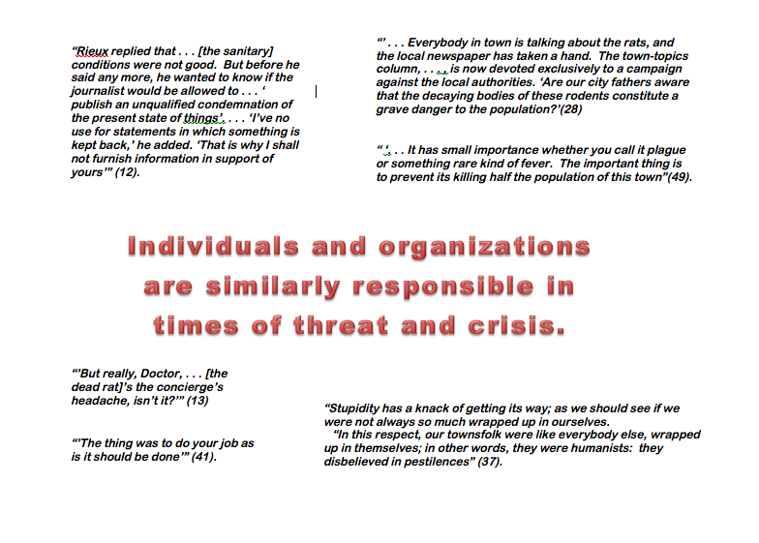
はじめのQuestion Focus:

Slide 85
改善された Question Focus:
The city fathers were aware that the decaying bodies of these rodents were making people sick. (page 28)

Slide 86
はじめのQuestion Focus:
[ 人、動物、友だち ]
人はいるの?
人はどこに住んでいるの?
動物はどうして動物園にいるの?
どうして人はプールに行くの?
どうして友だちっておもしろいの?
動物はどうして噛むの?
人はどうして学校に行くの？
人と動物、友だちは一緒に遊ぶの？
動物には友だちがいるの？
どうして友だちが必要なの？
どうして人は動物と仲良くなりたいの？
どうして人は動物と友だちになろうとするの？
どうして人と動物は違う国にいるの？
ぼくの犬と友だちはどこにいっちゃったの?
友だちはぼくの新しい犬を撫でられるかな?
どうしてぼくには目があるの？
どんなふうに人はにおいがするの?
動物は話せるの？
人は飛べるの？
私のウサギはどこ？何が起こったの？

Slide 87
Question Focusを改善する
人、動物、友だち
アイディアを出してみましょう!

Slide 88
QFocusのデザインを実践する
QFTレッスンプラン・ワークブックの６ページまで進めて自分のQFocusをデザインしてみましょう。
考えたQFocusをインデックスカードに書きましょう。考えている途中のもので構いませんので、他の人に見せられるようにしましょう。
どなたか自分のQfocusを実験してみたい人はいませんか?

Slide 89
QFocus チェック
2,3名で組みをつくります。
フィードバックのためにQfocusを交換しましょう。
QFocusの最小限の設定・状況（目的、QFTを行う人の情報）を伝えましょう。
思い浮かんだQuestionを数個出してもらいましょう。QFocusのみに集中し、目的や状況は考えないようにしましょう。4つのルールを守りましょう!
Qfocusをつくった人は、感想を言い、出てきたQuestionに応じてQfocusを変えてみましょう。

Slide 90
QFTのアートの５つの領域
ファシリテーション
QFTを使って何を成しえたいのか目的や目標を決める
Qフォーカスをデザインする
優先順位づけの指示を考える
振り返りのQを考える

Slide 91
優先順位づけの指示
最も重要なQuestionを３つ選びましょう
あなたが最も大切だと思うQuestionを３つ選びましょう。

Slide 92
優先順位付けの指示
～のものを3つ選びなさい…
一般的なもの:
  あなたが重要だと思うもの
目的に照らし合わせるためのもの:
  さらに調べる必要のあるもの
  課題の解決に役立つもの
  初めに答える必要のあるもの
  地球について研究する科学者が問うもの
  文脈を理解するうえで役立つもの
  データ分析を要するもの
  グーグルで検索できないもので、答えるのが難しいもの

Slide 93
QFocus
“History, despite its wrenching pain, cannot be unlived, but if faced with courage, need not be lived again.”
– Maya Angelou
トラブルシューティング:
「今から２分は引用文について問いをだしましょう」
その場で優先順位付けの指示を変える

Slide 94
QFTのアートの５つの領域
ファシリテーション
QFTを使って何を成しえたいのか目的や目標を決める
QFocusをデザインする
優先順位づけの指示を考える
振り返りのQを考える

Slide 95
振り返りのQuestion
QFT のプロセス
内容に関するもの
問いをたてる（質問をする）ことについてどんなことを学びましたか？
それはどのようにして学びましたか？
Questionの順番や流れについて何か気が付いたことはありますか？
問うことについて学んだことをどのように使えるでしょうか？
問いを立てること、質問をすることについてどのように感じますか？
前回QFTを行ったときからあなたの考え方において何か変わってことはありますか？
（内容について)どんなことを学びましたか?
…について考えるうえでQFTはどのように役立ちましたか？
  鍵となる考え方
  特定の課題
  分野をまたがるトピック
  単元のテーマ
  学校での問題

Slide 96
振り返りとは
「振り返りは次の日に見直すべきものです…」
「一見あまり授業に参加していないように見える生徒が一番深く意義のある振り返りを出してくれます。声をあげない生徒が振り返りを書くときにとても頭を働かせよく考えていることが多くあります」
-Ling-Se Chesnakas, Boston Public Schools

Slide 97
QFTの科学:
定まった手順と流れ
QFTのアート: あなた自身

Slide 98
本日のスケジュール
はじめに
問いを立てることを教える意義
The Question Formulation Technique (QFT)の体験
教室の実践例
休憩
QFTのアートとサイエンス：ファシリテーション・計画の立て方・工夫と改善
Q＆A、振り返り、終わりに

Slide 99
どんなQuestionがあるでしょうか？

Slide 100
おわりに
本日の経験での「なるほど」と思ったことや覚えておくべきこと
仕事で指針となるような重要なQuestion
本日のセッションで新たに学んだことはどんなことでしょうか？

Slide 101
Thank you!
Stay in touch and let us know how you work with the QFT!
rightquestion.org
tomoko.ouchi@rightquestion.org

Slide 102
本日の資料
https://rightquestion.org/events/
RQIのネットワーク
  授業で使えるテンプレート
  さまざまな学年・教科の実践事例
  授業に役立つビデオ
  セミナー資料

Slide 103

Now, Educators Lead the Work
The Right Question Instituteはクリエイティブコモンズライセンスを通じて多くの教材を提供しています。 ご自由にご活用、ご共有ください。引用、参考文献としてThe Right Question Instituteとwww.rightquestion.org を明記してくださいますようお願い申し上げます。

Slide 104
振り返りとセッション評価
Please spend 2 minutes leaving us some feedback. We value your thoughts.

Slide 105
さらに学びたい方は
ハーバード教育大学院オンラインコース 4月15日~5月5日 開講
“Teaching Students to Ask Their Own Questions:
Best Practices in the Question Formulation Technique”
https://rightquestion.org/events/teaching-students-to-ask-their-own-questions-best-practices-in-the-question-formulation-technique-3/

